Slide 1

Hệ thống nhận diện khuôn mặt
Đặng Nhật anh
Hoàng Đức Việt
Hướng dẫn:
NGUYỄN THANH TUẤN

Slide 2
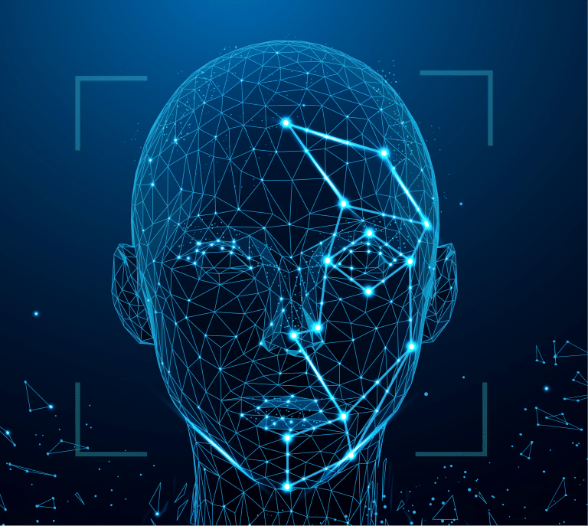
1. Giới thiệu
Nhận diện khuôn mặt có tính ứng dụng cao. Nhờ vào Deep Learning mà vài năm gần đây, các hệ thống nhận diện khuôn mặt ra đời:
- Face unlock trên các smartphone. Điển hình là FaceID.
- Face attendance system - hệ thống chấm công bằng khuôn mặt thay cho vân tay.
- Chấm điểm công dân (TQ)
- Nhận diện tội phạm truy nã ở một số sân bay.

Slide 3
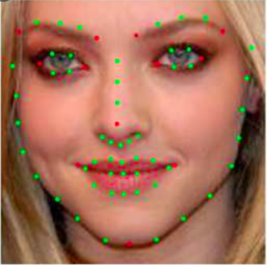
2. Mô hình tổng quan.
Các phương pháp nhận diện khuôn mặt:
Facial landmark 2D: Mặt người sẽ được trích xuất ra thành các vector lưu giữ các vị trí quan trọng trên khuôn mặt. Sau đó được nén lại thành 1 vector đặc trưng rồi dùng SVM, kNN ... để phân loại.
Nhược điểm: Độ chính xác thấp.

Slide 4
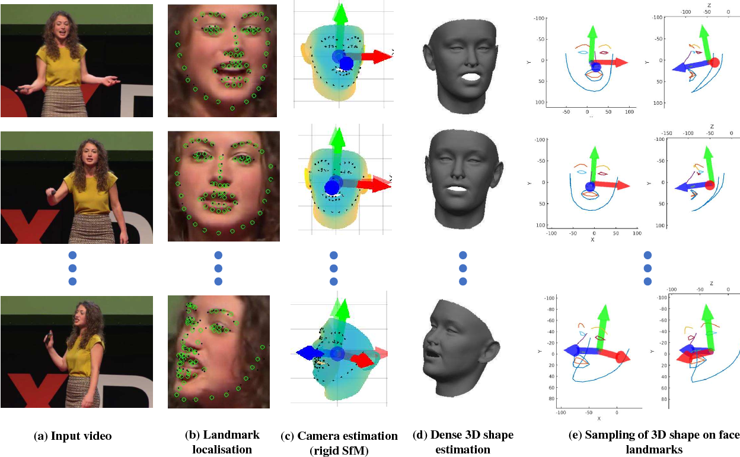
2. Mô hình tổng quan.
Các phương pháp nhận diện khuôn mặt:
Facial landmark 3D: Thay vì dùng ảnh 2D thì thuật toán yêu cầu quay nhiều góc độ khác nhau để đưa ra như các đường countour của mắt, mũi, cằm.

Slide 5
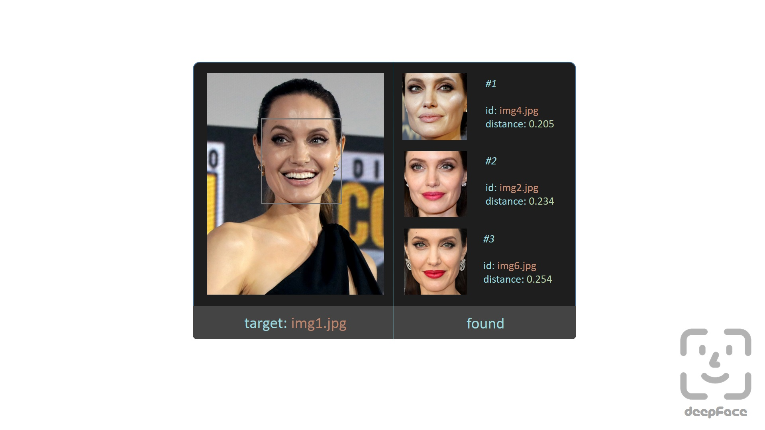
2. Mô hình tổng quan.
Phương pháp nhận diện xử dụng mạng CNN:
Learning-similarity: Mô hình nhận diện khuôn mặt, sau đó tính feature embedding của khuôn mặt. Sau đó khi có khuôn mặt mới thì tính feature embedding và so sánh với các vector trong dataset. So sánh bằng norm chuẩn L1 hoặc L2 hay cosine tùy cách chọn và mỗi cách chọn ngưỡng threshold cho phù hợp

Slide 6
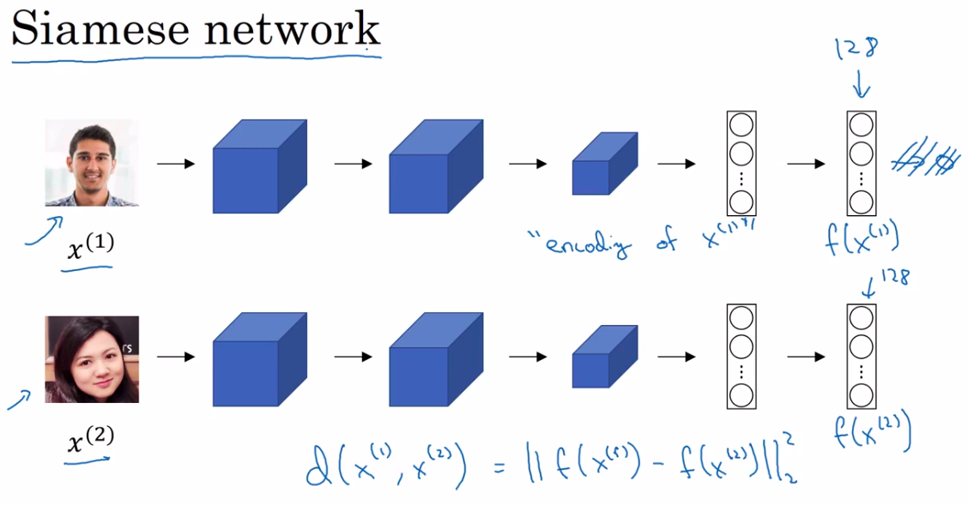
2. Mô hình tổng quan.
Phương pháp nhận diện xử dụng mạng CNN:
Siamese network:

Slide 7
2. Mô hình tổng quan.
Phương pháp nhận diện xử dụng mạng CNN:
One-shot learning: Mô hình nhận diện khuôn mặt, sau đó tính feature embedding của khuôn mặt. Sau khi có feature thì đưa vào mô hình machine learning như SVM, kNN, Random Forest để phân loại.
Mỗi lần có thêm class mới thì phải train lại clustering model => Nên chọn clustering unsupervised model .
face detect
face embedding
SVM
FaceID

Slide 8
3. Phương pháp thực hiện
a) Face Detect: Cần đảm bảo độ chính xác và khả năng real-time.
Một số mô hình:
Haar Cascades Face Detector.
HOG Face Detector.
MTCNN.
Yolo- Face
Ultra-lightweight face detection model.

Slide 9
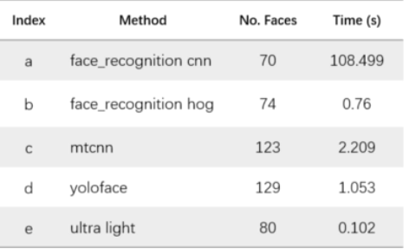
3. Phương pháp thực hiện
a) Face Detect:
Ultra-lightweight face detection model:
Sử dụng RFB (Receptive Field Block Net) làm backbone

Slide 10
3. Phương pháp thực hiện
b) Face Embedding:
Về cơ bản giống các mô hình CNN khác (dùng chung backbone eg. ResNet, IR, IR-SE, DenseNet, LightCNN, MobileNet...). Tuy nhiên mục đích đưa các vector cùng khuôn mặt với nhau co thành một cụm phục vụ cho mô hình SVM hoặc kNN.
Head Layer và hàm loss được dùng như Softmax và biến thể được đề xuất như Focal loss, Center loss, SphereFace, CosFace, AmSoftmax, ArcFace, Triplet Loss.

Slide 11
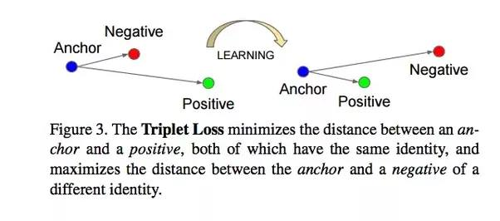
3. Phương pháp thực hiện
c) Triplet Loss:

Slide 12
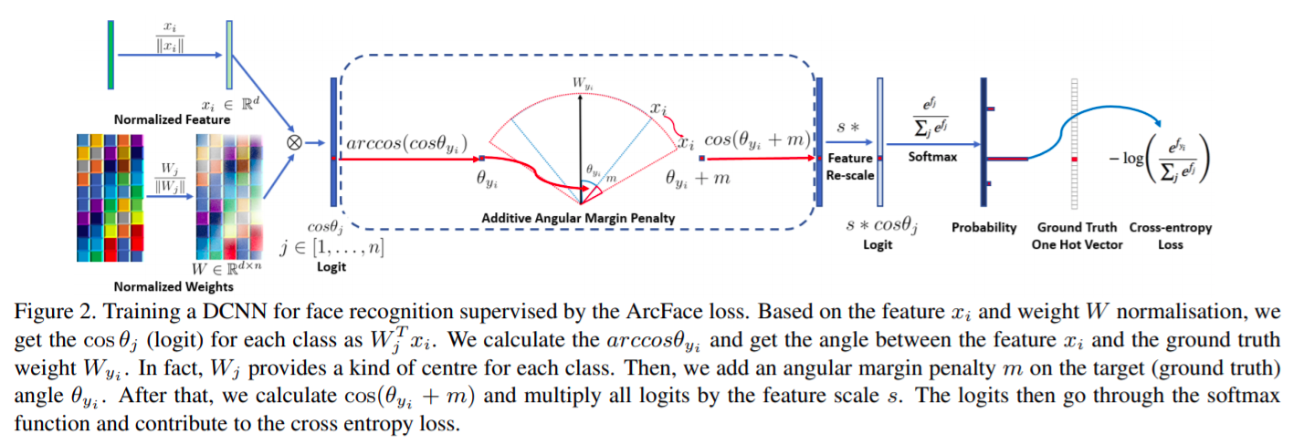
3. Phương pháp thực hiện
d) ArcLoss:

Slide 13
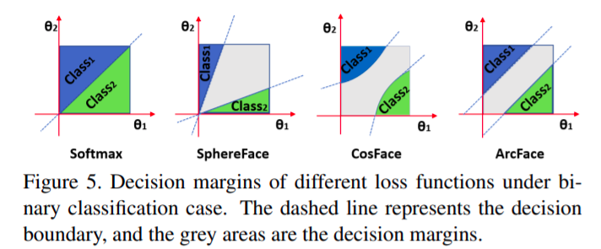
3. Phương pháp thực hiện
d) ArcLoss:

Slide 14
4. Kịch bản cho production
People
Face
Detect
Sign-up?
Collect Face and Train SVM
YES
NO
Face Embedding
SVM
FaceID and
push notification

